Slide 1
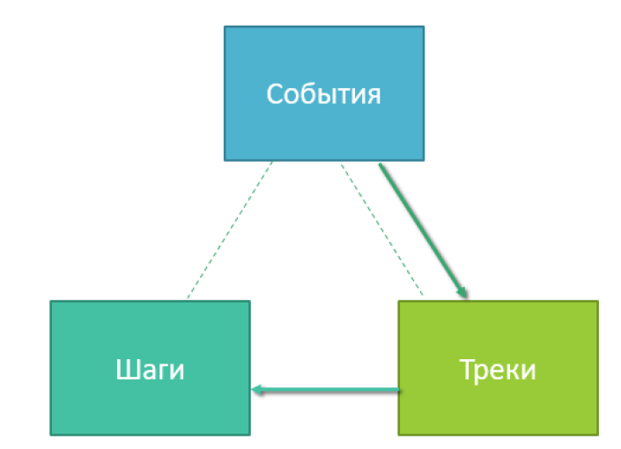
Цикл обработки событий
Моделирование в Geant4 начинается с запуска (Run).
Свойства геометрии и физических процессов фиксируются ядром Geant4 и становятся неизменными.
Пользователь указывает, сколько событий (Event) он хочет моделировать в данном запуске.
Запуск начинается с момента старта первого события, а заканчивается моделированием всех вторичных частиц последнего.
События состоят из треков (Track), и моделирование события заканчивается с моделированием последнего трека вторичной частицы в данном событии.
Треки моделируются по одному, независимо и последовательно.
Последовательность моделирования треков задается с помощью реализации стека треков.
Трек содержит все свойства частицы в процессе моделирования прохождения сквозь вещество.
Каждый трек «знает» имя частицы, хранит информацию о её времени жизни и изменении кинетической энергии.
Все треки состоят из шагов (Step).
Шаг — это мельчайшая единица моделирования.
Шаг характеризует расстояние (время), за которое произошло изменение состояния частицы (переход из одного объема в другой, потери энергии на ионизацию, вылет за исследуемую область моделирования).

Slide 2
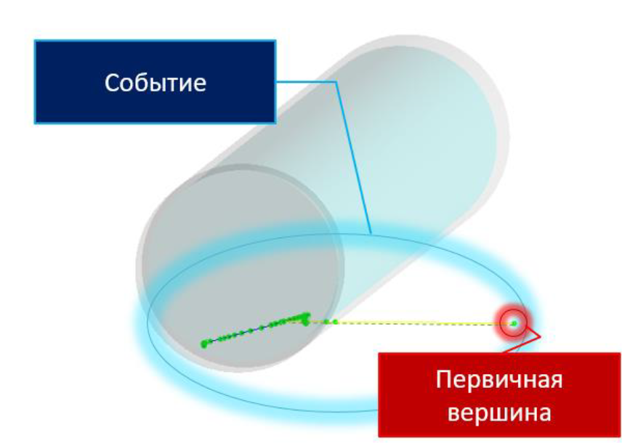
Цикл обработки событий
Событие – представляет собой единичный цикл от зарождения первичной частицы, до окончания отслеживания последней вторичной частицы.
В Geant4 все события рассматриваются атомарно, т.е. независимо от остальных событий.
n + ³He → ³H + ¹H + 0,764 МэВ
Нейтрон взаимодействующий в пропорциональном счетчике нейтронов с радиатором из изотопа гелия 3.
В «событие» входят: весь трек нейтрона, треки протона и трития, а так же треки всех образованных ими вторичных частиц

Slide 3
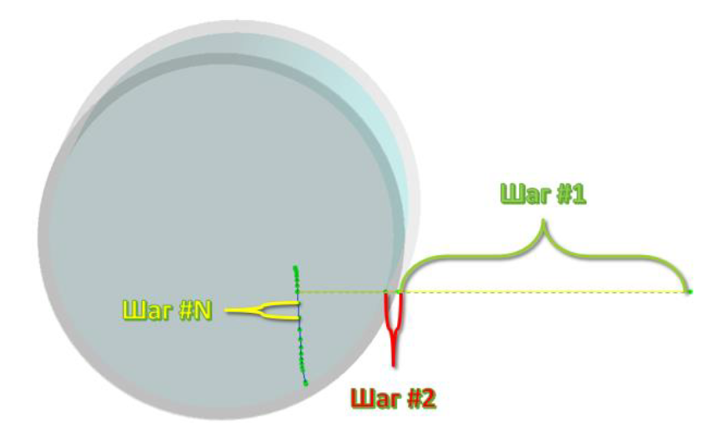
Цикл обработки событий
Шаг – это минимальный элемент цикла обработки событий.

Slide 4
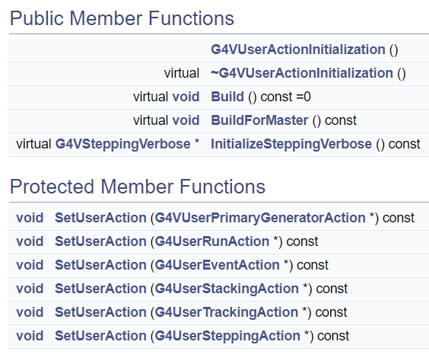
Цикл обработки событий
Пользователь напрямую не управляет ни одной из условных единиц моделирования, однако ему предоставлены классы действий, связанные со своей соответствующей единицей.
В рамках данных классов пользователь может анализировать и аккумулировать информацию в процессе моделирования, вносить некоторые корректировки в процесс моделирования.
Класс G4VUserActionInitialization: cоздание объектов классов действий.
· G4VUserPrimaryGeneratorAction
· G4UserRunAction
· G4UserEventAction
· G4UserStackingAction
· G4UserTrackingAction
· G4UserSteppingAction
Обязательная реализация (генерация первичной вершины)
Чисто виртуальный метод
является чисто техническим классом для определения порядка обработки треков

Slide 5
проект: TrackStack
Цикл обработки событий
TrackStack.cc (основной файл)
Action.hh
DataWriter.cc (DataWriter.hh)
class Action: public G4VUserActionInitialization
{
public: std::ofstream *f_act;
public:Action(std::ofstream&);
~Action();
virtual void Build() const;
};
Loader.cc (Loader.hh)
Geometry.cc (Geometry.hh)
Action.cc (Action.hh)
PrimaryPart.cc (PrimaryPart.hh)
Action.cc
RunAct.cc (RunAct.hh)
void Action::Build() const
{
SetUserAction(new PrimaryPart(*this->f_act));
SetUserAction(new RunAct(*this->f_act));
SetUserAction(new EventAct(*this->f_act));
SetUserAction(new TrackAct(*this->f_act));
SetUserAction(new StackAct(*this->f_act));
SetUserAction(new StepAct(*this->f_act));
}
EventAct.cc (EventAct.hh)
TrackAct.cc (TrackAct.hh)
StackAct.cc (StackAct.hh)
StepAct.cc (StepAct.hh)

Slide 6
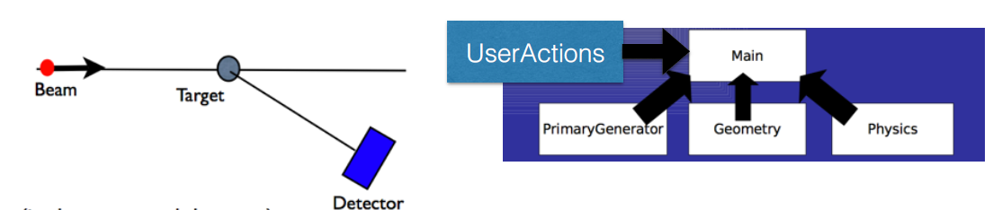
Цикл обработки событий

Slide 7
Цикл обработки событий
проект: Detectors
Detectors.cc
(основной файл)
DataWriter.cc (DataWriter.hh)
Loader.cc (Loader.hh)
Geometry.cc (Geometry.hh)
Si_det_Parameterisation.cc (Si_det_Parameterisation.hh)
Action.cc (Action.hh)
PrimaryPart.cc (PrimaryPart.hh)
Запуск
RunAct.cc (RunAct.hh)
Событие
EventAct.cc (EventAct.hh)
Генератор первичной вершины
Шаг
StepAct.cc (StepAct.hh)

Slide 8
RunAct.cc
Цикл обработки событий
RunAct::RunAct(std::ofstream& ofsa)
{
this->f_act=&ofsa;
(*f_act) << std::setw(12) << "Hi from RunAct!" << std::endl;
}
RunAct::~RunAct()
{
(*f_act) << std::setw(12) << "Bye from RunAct!" << std::endl;
}
time_t Start, End;
int RunNum = 0;
void RunAct::BeginOfRunAction(const G4Run* aRun)
{
G4cout << "\n---Start------ Run # "<<RunNum<<" --------\n"<<"RunId="<<aRun->GetRunID()<< G4endl;
time(&Start);
}
void RunAct::EndOfRunAction(const G4Run* aRun)
{
time(&End);
G4cout << " Time spent on this Run = " << difftime(End, Start)<<" seconds"<< G4endl;
G4cout << "\n---Stop------ Run # "<<RunNum<<" --------\n” <<"RunId="<<aRun->GetRunID()<< G4endl;
RunNum++;
}
Самой крупной единицей моделирования является запуск.
С началом запуска начинается цикл моделирования, а конец запуска совпадает с завершением цикла.
Класс G4UserRunAction является опциональным пользовательским классом «действий», связанным с запусками.

Slide 9
Цикл обработки событий
G4UserEventAction является опциональным базовым классом, для класса пользовательских «действий» на каждом событии.
Данный класс не осуществляет моделирование событий (его осуществляет экземпляр класса G4Event), а лишь позволяет менять параметры событий, или сохранять информацию о моделировании во время событий.
Два виртуальных метода:
virtual void BeginOfEventAction(const G4Event* anEvent);
virtual void EndOfEventAction(const G4Event* anEvent);
Вызываются в начале (после создания первичной вершины) и конце каждого события, что можно использовать для сохранения данных.

Slide 10
Цикл обработки событий
EventAct.hh
class EventAct : public G4UserEventAction
{
public:
std::ofstream *f_event;
EventAct(std::ofstream&);
~EventAct();
static void Coordinates(G4ThreeVector V1, G4ThreeVector V2);
static void AddE(G4double dE);
static void StepLengthCounter(G4double SL);
void BeginOfEventAction(const G4Event*);
void EndOfEventAction(const G4Event*);
};
EventAct.cc
Статические методы
EventAct::EventAct(std::ofstream& ofsa)
{
this->f_event=&ofsa;
(*f_event) << "Hi from Event!" << std::endl;
}
EventAct::~EventAct()
{
(*f_event) << "Bye from Event!" << std::endl;
}
int SLcounter=0;
G4double Esum=0.;
void EventAct::Coordinates(G4ThreeVector V1, G4ThreeVector V2)
{
G4cout << "X1=" << V1[0] * mm << " Y1=" << V1[1] * mm << " Z1=" << V1[2] * mm << G4endl;
G4cout << "X2=" << V2[0] * mm << " Y2=" << V2[1] * mm << " Z2=" << V2[2] * mm << G4endl;
}

Slide 11
EventAct.cc
Цикл обработки событий
void EventAct::StepLengthCounter(G4double count1)
{
SLcounter ++;
G4cout << "Step N= " << SLcounter << "\t, Length=" << count1 * mm << G4endl;
}
void EventAct::AddE(G4double edep)
{
Esum+=edep;
}
void EventAct::BeginOfEventAction(const G4Event * EVE)
{
G4cout << "BeginWorks\t" << EVE->GetEventID() << G4endl;
SLcounter = 0;
}
void EventAct::EndOfEventAction(const G4Event *EVE)
{
(*f_event) <<"Esum=" << std::setw(12) << Esum << std::endl;
G4cout << "EndWorks\t" << EVE->GetEventID() << G4endl;
SLcounter=0;
Esum=0.;
}

Slide 12
Цикл обработки событий
G4UserSteppingAction является опциональным базовым классом, для класса пользовательских «действий» в конце каждого шага. Данный класс не осуществляет моделирование шагов.
stepAction.cc
void StepAct::UserSteppingAction(const G4Step* step)
{
G4StepPoint* point1 = step->GetPreStepPoint();
G4StepPoint* point2 = step->GetPostStepPoint();
G4ThreeVector vect1, vect2;
G4double Ekin1, Ekin2;
vect1=point1->GetPosition();
vect2=point2->GetPosition();
EventAct::Coordinates(vect1,vect2);
Ekin1=point1->GetKineticEnergy();
Ekin2=point2->GetKineticEnergy();
G4double StepLength = step->GetStepLength();
EventAct::StepLengthCounter(StepLength);
G4double edep = step->GetTotalEnergyDeposit();
EventAct::AddE(edep);
G4cout<<step->GetTrack()->GetDynamicParticle()->GetDefinition()->GetParticleName()<<" "<< Ekin1 * MeV
<<" "<< Ekin2 * MeV<<" "<< StepLength * mm <<G4endl;
}
stepAction.hh
class StepAct :public G4UserSteppingAction
{
public:
std::ofstream *f_step;
StepAct(std::ofstream& ofsa)
{
this->f_step=&ofsa;
(*f_step) << "Hi from Step!" << std::endl;
};
~StepAct()
{
(*f_step) << "Bye from Step!" << std::endl;
};
void UserSteppingAction(const G4Step*);
};
Виртуальный метод вызывается в конце каждого шага.

Slide 13

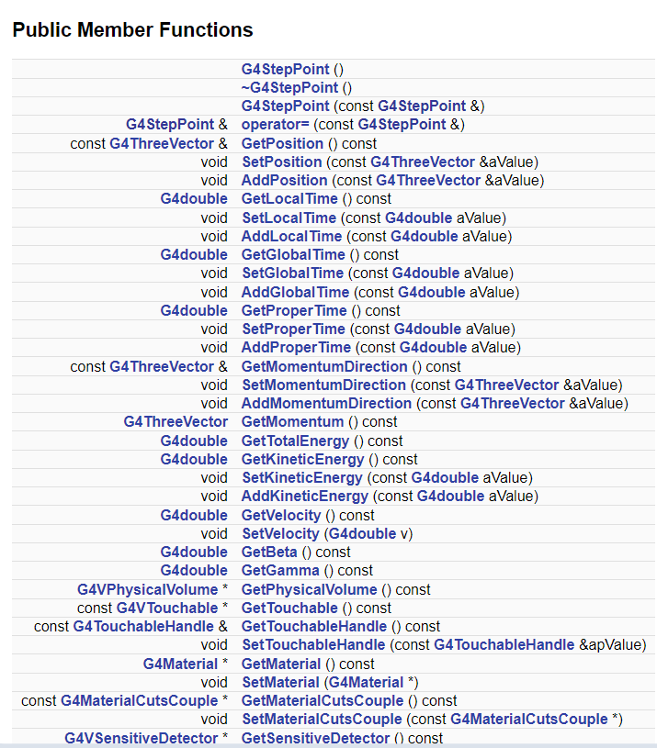
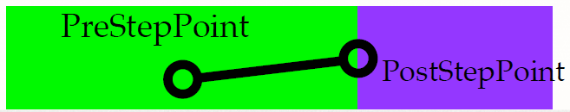
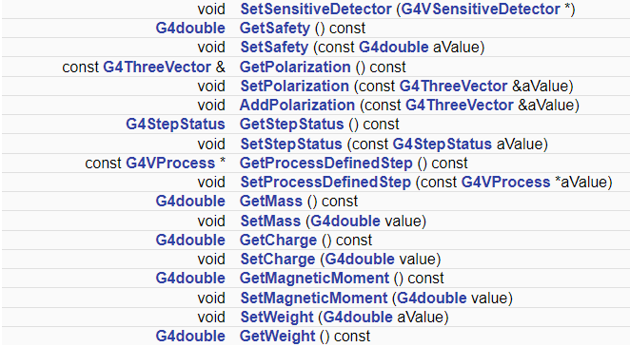
Цикл обработки событий
Для извлечения информации на каждом шаге используются методы класса G4Step:
G4StepPoint* GetPreStepPoint() const;
G4StepPoint* GetPostStepPoint() const;
содержащие информацию о состоянии частицы в начале и конце шага, соответственно.

Slide 14
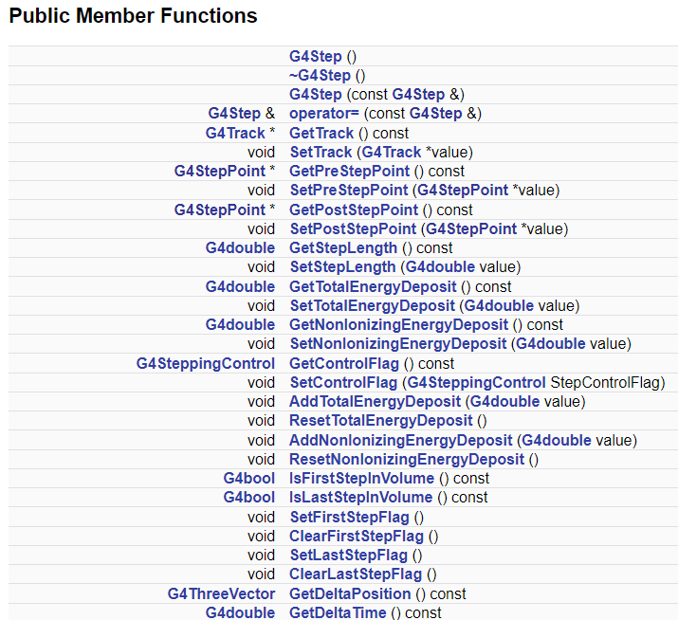
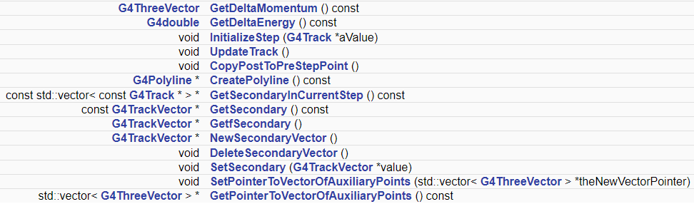
Цикл обработки событий
Методы класса G4Step
Методы, позволяющие определить изменения во времени, позиции и энергии:
G4double GetDeltaTime() const;
G4ThreeVector GetDeltaPosition() const;
G4double GetTotalEnergyDeposit() const;
доступ к треку частицы:
G4Track* GetTrack() const;
доступ к трекам вторичных частиц:
const G4TrackVector* GetSecondary() const ;

Slide 15
Цикл обработки событий
Сбор информации с шагов в запуске
Универсальной цепочки связи между наследуемыми классами действий в базовых классах нет.
Все базовые классы действий содержат лишь конструкторы по умолчанию.
Простейшая передача информации между классами (например, от G4UserSteppingAction к G4UserEventAction) может быть реализована с использованием статических методов.
За счет особенностей наследования пользователь может сам определить, какой класс и как будет связан с другими.
проект Interact (Action.cc)
void Action::Build() const
{
SetUserAction(new RunAct(*this->f_act));
SetUserAction(new PrimaryPart(*this->f_act));
EventAct* eventAct = new EventAct(*this->f_act); SetUserAction(eventAct);
SetUserAction(new StepAct(*this->f_act,eventAct));
}
Изменив конструкторы классов действий таким образом, что один из них будет принимать указатель на другой, можно получить необходимую связь между ними.

Slide 16
Цикл обработки событий
проект Interact (StepAct.hh)
class EventAct;
class StepAct :public G4UserSteppingAction
{
public:
std::ofstream *f_step;
StepAct(std::ofstream& ofsa, EventAct* eventAct)
{
this->f_step=&ofsa;
(*f_step) << "Hi from Step!" << std::endl;
};
~StepAct()
{
(*f_step) << "Bye from Step!" << std::endl;
}; void UserSteppingAction(const G4Step*);
private:
EventAct* event;
};
обратная связь класса действий для шагов с экземпляром созданного класса действий для событий

Slide 17
Цикл обработки событий
проект Interact (StepAct.cc)
проект Interact (EventAct.cc)
void StepAct::UserSteppingAction(const G4Step* step)
{
G4StepPoint* point1 = step->GetPreStepPoint();
G4StepPoint* point2 = step->GetPostStepPoint();
G4ThreeVector vect1, vect2;
G4double Ekin1, Ekin2;
vect1=point1->GetPosition();
vect2=point2->GetPosition();
event->Coordinates(vect1,vect2);
Ekin1=point1->GetKineticEnergy();
Ekin2=point2->GetKineticEnergy();
G4double StepLength = step->GetStepLength();
event->StepLengthCounter(StepLength);
G4double edep = step->GetTotalEnergyDeposit();
event->AddE(edep);
class EventAct : public G4UserEventAction
{
public:
std::ofstream *f_event;
EventAct(std::ofstream&);
~EventAct();
void Coordinates(G4ThreeVector V1, G4ThreeVector V2);
void AddE(G4double dE);
void StepLengthCounter(G4double SL);
void BeginOfEventAction(const G4Event*);
void EndOfEventAction(const G4Event*);
};
Не статические методы
Вызов методов созданного объекта event класса EventAct
G4cout<<step->GetTrack()->GetDynamicParticle()->GetDefinition()->GetParticleName()<<" "<<Ekin1 * MeV<<" "<<Ekin2 * MeV<<" "<< StepLength * mm <<G4endl;
}

Slide 18
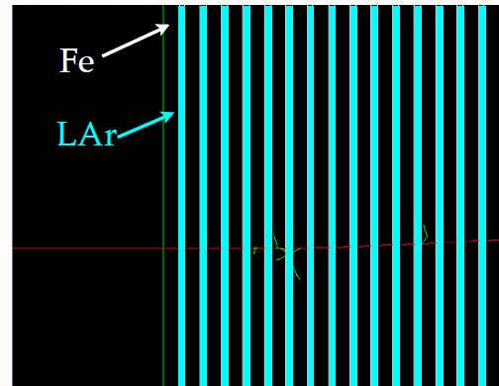
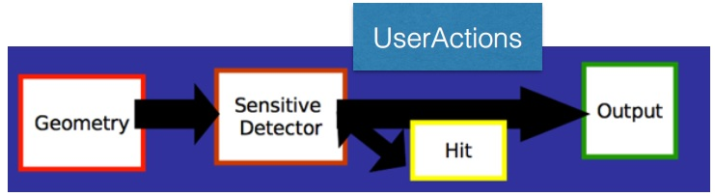
Создание детектирующих объёмов
Любой логический объем в модели можно объявить детектирующим, или «чувствительным».
При прохождении частицы через данный объем моделируется срабатывание детектора.
Детектирующих объемов одновременно может несколько.
Обработка срабатываний при этом может происходить по разному.
Дополнительно можно смоделировать оцифровку сигнала и электронный отклик детектора (ПОЗЖЕ).
мюон, 2 ГэВ

Slide 19
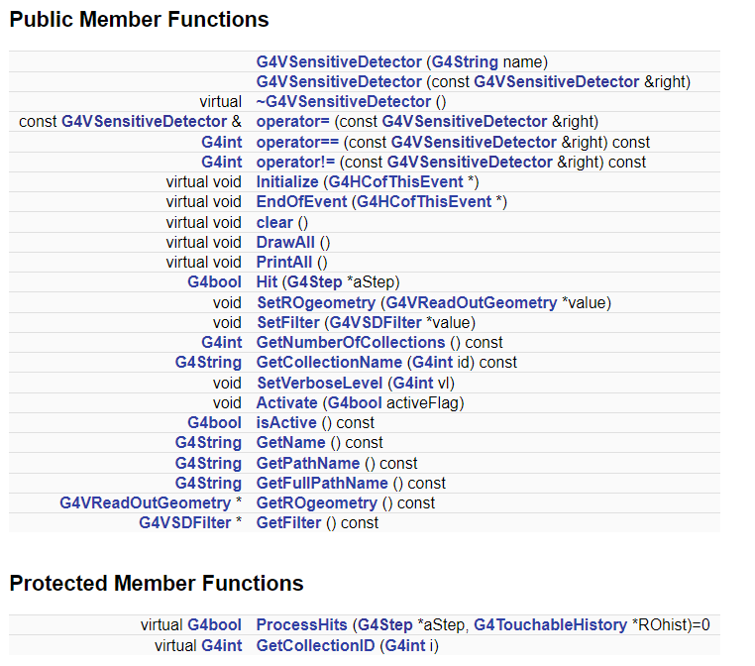
Создание детектирующих объёмов
Создается класс-наследник класса G4VSensitiveDetector
Описываются обязательные методы:
● Initialize() вызывается в начале каждого события
● ProcessHits() вызывается на каждом шаге в детектирующем объеме.
Позволяет получить информацию о характеристиках частицы
в данной точке, о взаимодействии с веществом, и смоделировать срабатывание детектора.
● EndOfEvent() вызывается в конце события.
Позволяет провести отбор срабатываний, и сохранить результаты.

Slide 20
Создание детектирующих объёмов
проект Detector_hit
Detector_hit.cc (основной файл)
DataWriter.cc (DataWriter.hh)
Si_det_Parameterisation.cc (Si_det_Parameterisation.hh)
Loader.cc (Loader.hh)
Geometry.cc (Geometry.hh)
SD_Si_det.cc (SD_Si_det.hh)
Action.cc (Action.hh)
PrimaryPart.cc (PrimaryPart.hh)
RunAct.cc (RunAct.hh)
EventAct.cc (EventAct.hh)
StepAct.cc (StepAct.hh)

Slide 21
Создание детектирующих объёмов
Geometry.cc
G4SDManager* sdman = G4SDManager::GetSDMpointer();
SD_Si_det* sensitive_Si_det = new SD_Si_det("/mySi_det");
sdman->AddNewDetector(sensitive_Si_det);
Si_det_log->SetSensitiveDetector(sensitive_Si_det);
Инициализируется объект класса G4SDManager
Создание экземпляра класса для детектирующего объёма, нужно задать имя
● Объект, описывающий детектирующий объем,
регистрируется в менеджере
Детектирующий объем ассоциируется с логическим объемом
Sd_Si_det.hh
class SD_Si_det : public G4VSensitiveDetector
{
public:
SD_Si_det(G4String SDname);
~SD_Si_det();
G4bool ProcessHits(G4Step* astep, G4TouchableHistory*);
void EndOfEvent(G4HCofThisEvent* HCE);
G4double GetSumE(G4int i) const {return SumE[i];}
void AddSumE(double e, G4int i) {SumE[i]+=e;}
private:
std::ofstream hit_SD_Si_det[10];
G4double SumE[10];
};
информация о размещении физических объёмов
коллекция откликов или срабатываний для данного события
(ПОКА не используем)

Slide 22
Создание детектирующих объёмов
Sd_Si_det.cc
G4bool SD_Si_det :: ProcessHits(G4Step* step, G4TouchableHistory*)
{
if (step->GetPostStepPoint()->GetMaterial()==G4NistManager::Instance()->FindOrBuildMaterial("G4_Si"))
{
G4TouchableHandle touchable = step->GetPreStepPoint()->GetTouchableHandle();
G4int copyNo = touchable->GetVolume(0)->GetCopyNo();
G4double edep = 0.;
edep = step->GetTotalEnergyDeposit();
this->AddSumE(edep,copyNo);
}
return true;
}
void SD_Si_det :: EndOfEvent(G4HCofThisEvent*)
{
for (G4int i=0; i<10; i++)
{ hit_SD_Si_det[i] << std::setw(10) << SumE[i] << G4endl;}
for (G4int i=0; i<10; i++) {SumE[i]=0.;}
}

Slide 23
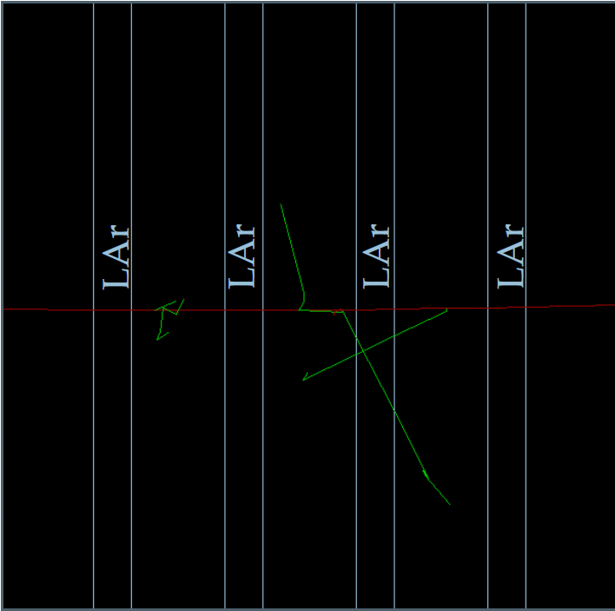
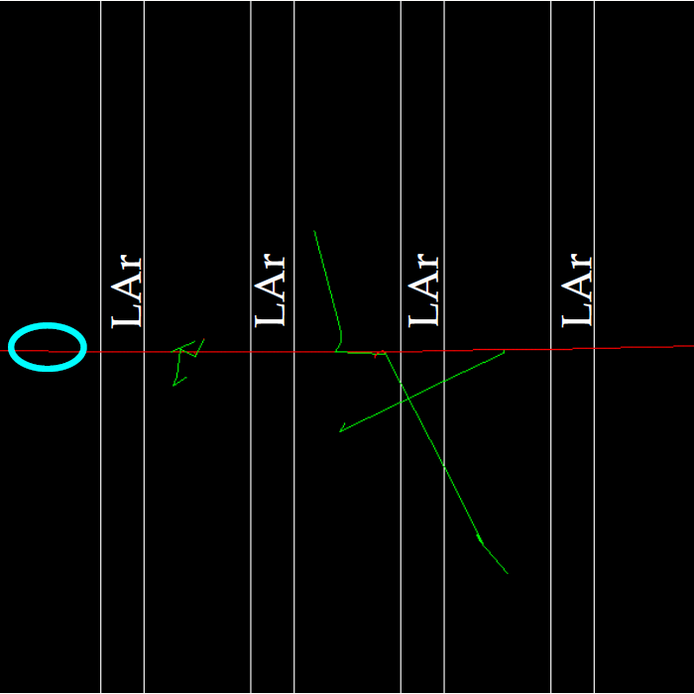
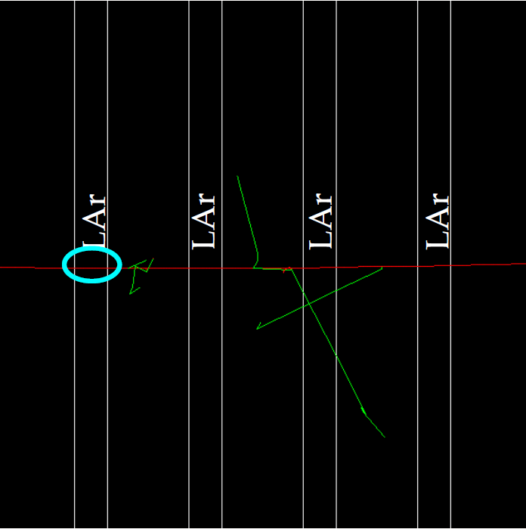
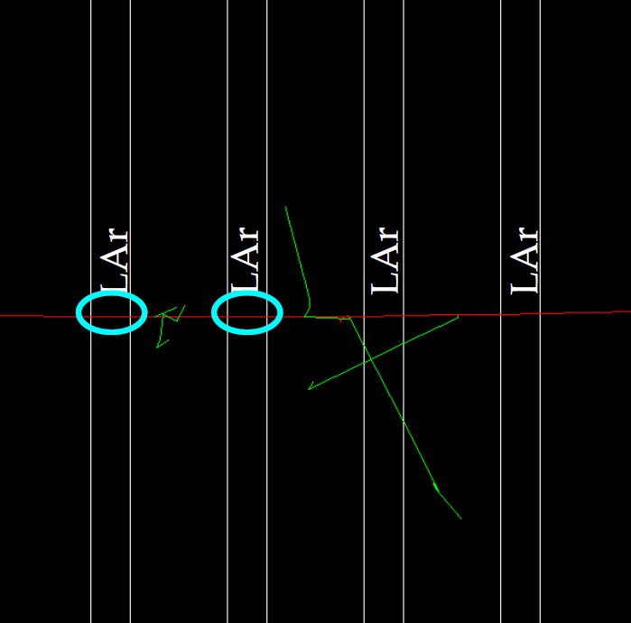
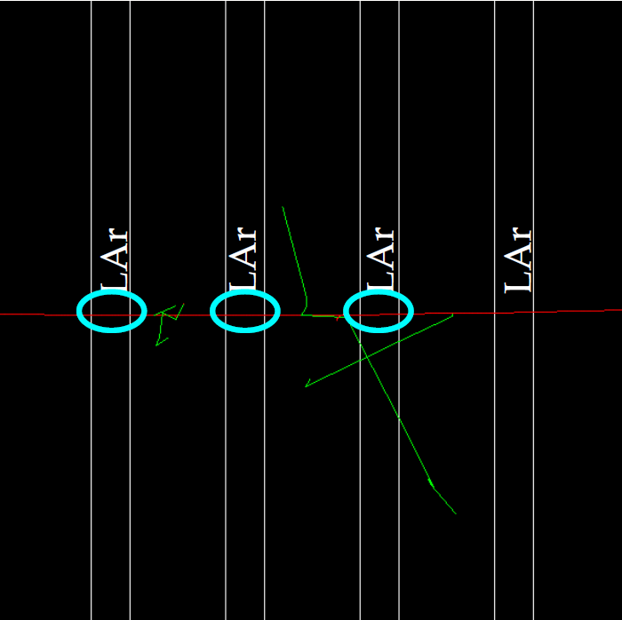
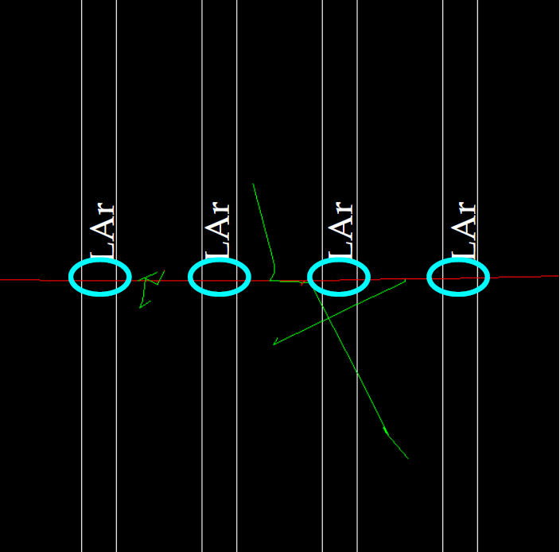
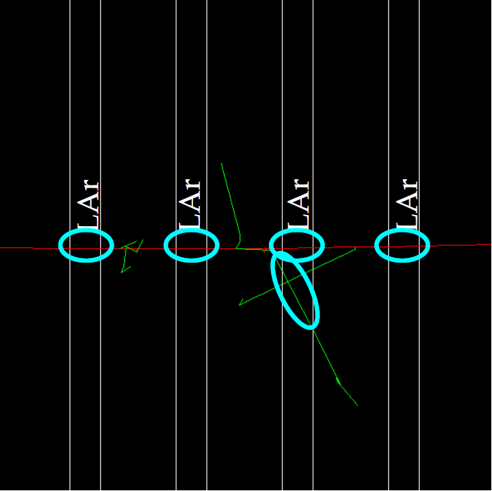
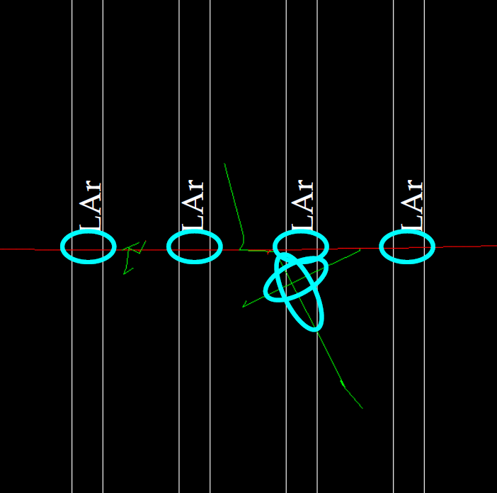
трек мюона в калориметре
Создание детектирующих объёмов

Slide 24
C++: Перегрузка операторов
В языке С++ определены множества операций над переменными стандартных типов, такие как +, -, *, / и т.д.
Каждую операцию можно применить к операндам определенного типа.
Лишь ограниченное число типов непосредственно поддерживается любым языком программирования.
С и С++ не позволяют выполнять операции с комплексными числами, матрицами, строками, множествами.
Перегрузка операторов (operator overloading) позволяет определить для объектов классов встроенные операторы, такие как +, -, * и т.д.
Пусть заданы множества А и В: А = { а1, а2, а3 }; В = { a3, a4, a5 }; нужно выполнить операции объединения (+) и пересечения (*) множеств.
А + В = { a1, a2, a3, a4, a5 } А * В = { a3 }.
Можно определить класс Set - "множество" и определить операции над объектами этого класса, выразив их с помощью знаков операций, которые уже есть в языке С++, например, + и *.
В результате операции + и * можно будет использовать как и раньше, а также снабдить их дополнительными функциями (объединения и пересечения).

Slide 25
C++: Перегрузка операций
Как определить, какую функцию должен выполнить оператор: старую или новую?
По типу операндов.
А как быть с приоритетом операций?
Сохраняется определенный ранее приоритет операций.
Для распространения действия операции на новые типы данных надо определить специальную функцию, название которой содержит слово operator и символ перегружаемого оператора.
Функция оператора может быть определена как член класса, либо вне класса.
Перегрузить можно только те операторы, которые уже определены в C++.
Создать новые операторы нельзя.
Нельзя изменить количество операндов, их ассоциативность, приоритет.

Slide 26
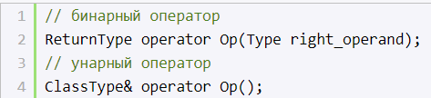
C++: Перегрузка операций
Если функция оператора определена как отдельная функция и не является членом класса, то количество параметров такой функции совпадает с количеством операндов оператора.
У функции, которая представляет унарный оператор (унарный минус), будет один параметр, а у функции, которая представляет бинарный оператор, - два параметра.
Если оператор принимает два операнда, то первый операнд передается первому параметру функции, а второй операнд - второму параметру.
При этом как минимум один из параметров должен представлять тип класса.
Определение операторов в виде функций-членов класса:
ClassType – класс, для которого определяется оператор;
Type – тип другого операнда;
ReturnType – тип возвращаемого результата, который может совпадать с типом операнда, а может и отличаться;
Op – операция.

Slide 27
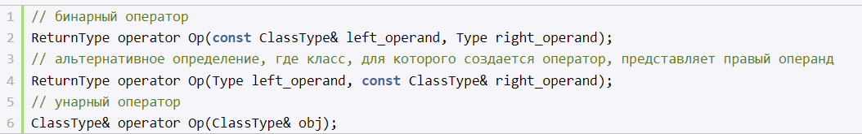
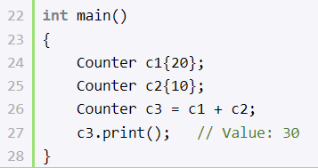
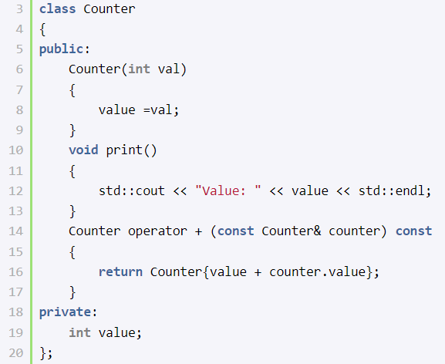
C++: Перегрузка операций
Определение операторов в виде функций, которые не являются членами класса:
пример функции члена класса Counter, который хранит некоторое число:
Результатом оператора сложения является новый объект Counter, в котором значение value равно сумме значений value обоих операндов.
После определения оператора можно складывать два объекта Counter
оператор сложения, цель которого сложить два объекта Counter
объект, который передается в функцию через параметр counter, будет представлять правый операнд операции.
текущий объект будет представлять левый операнд операции

Slide 28
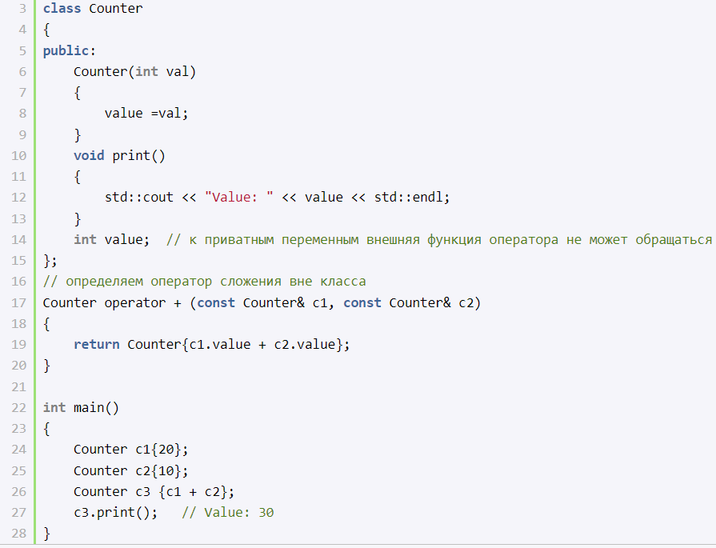
C++: Перегрузка операций
пример функции вне класса:
внешняя функция не может обращаться к приватным полям класса, поэтому переменная value сделана публичной
бинарный оператор определяется в виде внешней функции, поэтому передаётся два параметра
первый параметр будет представлять левый операнд операции
второй параметр - правый операнд

Slide 29
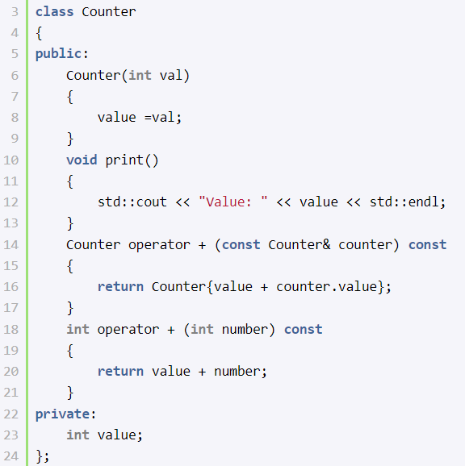
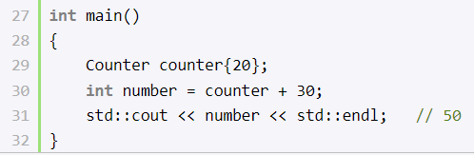
C++: Перегрузка операций
Функция оператора необязательно должна возвращать объект класса.
Это может быть любой объект.
Также можно определять дополнительные перегруженные функции операторов.
левый операнд операции должен представлять тип Counter
правый операнд - тип int
определена вторая версия оператора сложения, которая складывает объект Counter с числом и возвращает также число

Slide 30
C++: Перегрузка операций
Какие операторы где определять?
Операторы присвоения, индексирования [], вызова (), доступа к указателю ->, инкремент ++, декремент -- определяются в виде функций-членов класса.
Операторы выделения и удаления памяти new, delete определяются в виде функций, которые не являются членами класса.
Остальные операторы можно определять в виде функций, которые не являются членами класса.

Slide 31
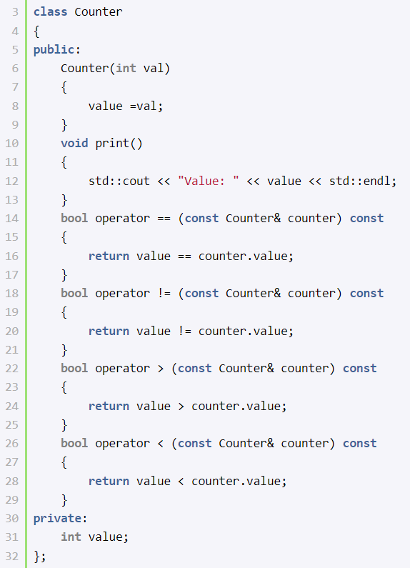
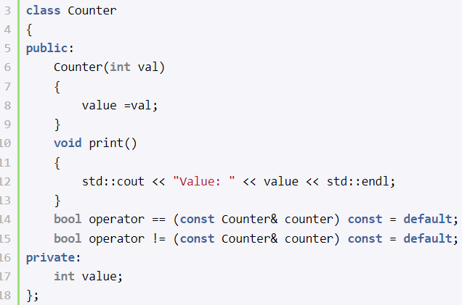
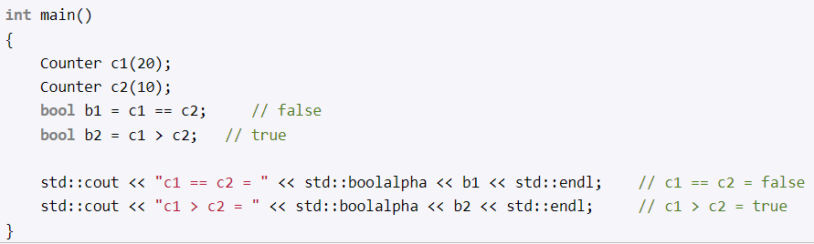
C++: Перегрузка операций
Операторы сравнения ==, !=, <, >
Результатом операторов сравнения, как правило, является значение типа bool.
Если используется простое сравнение полей класса, то для опреторов == и != можно использовать специальный оператор default.
По умолчанию будут сравниваться все поля класса, для которых определен оператор ==.

Slide 32
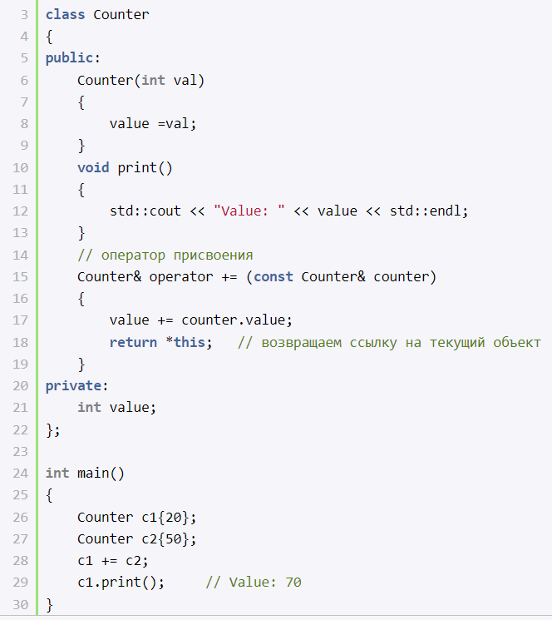
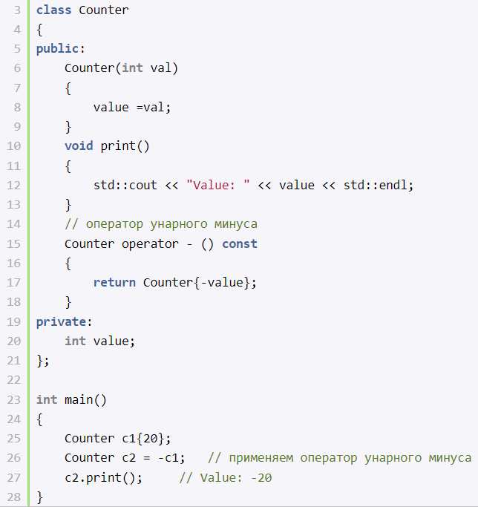
C++: Перегрузка операций
Оператор присвоения +=
Оператор присвоения возвращает ссылку на левый операнд
Унарные операции -
Унарные операции обычно возвращают новый объект, созданный на основе имеющегося.
Операция унарного минуса возвращает новый объект Counter, значение value в котором равно значению value текущего объекта, умноженного на -1.

Slide 33
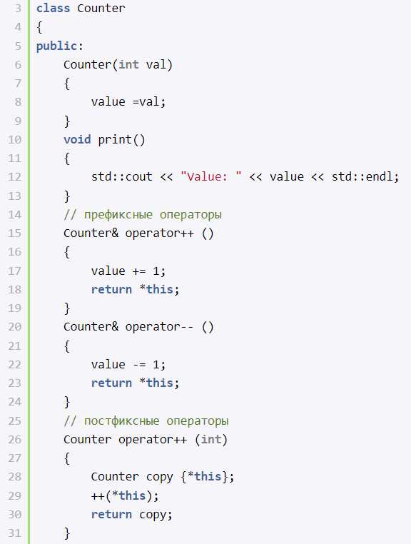
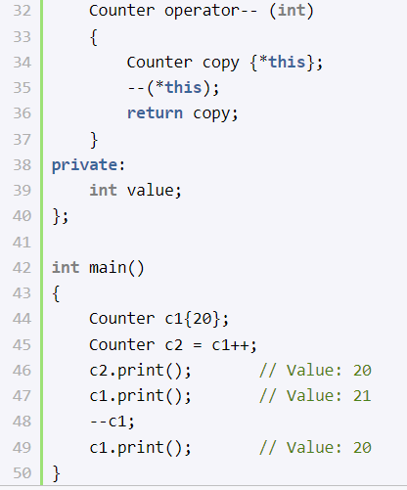
C++: Перегрузка операций
Операции инкремента ++ и декремента --
Нужно определить и префиксную, и постфиксную форму для этих операторов.
Постфиксные операторы должны возвращать значение объекта до инкремента, то есть предыдущее состояние объекта.
Поэтому постфиксная форма возвращает копию объекта до инкремента.
Префиксные операторы должны возвращать ссылку на текущий объект, который можно получить с помощью указателя this.
Чтобы постфиксная форма отличалась от префиксной, постфиксные версии получают дополнительный параметр типа int, который не используется.

Slide 34
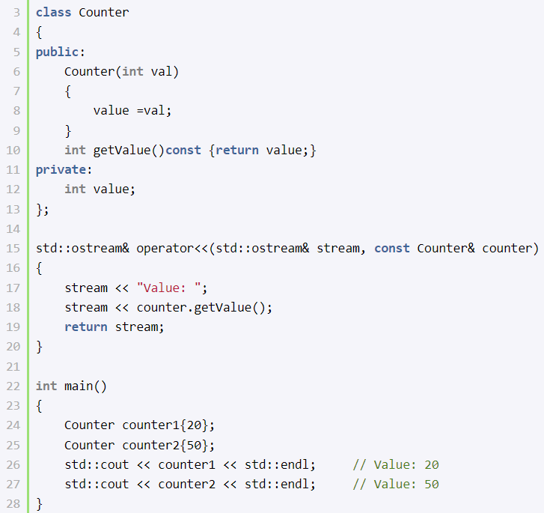
C++: Перегрузка операций
Переопределение оператора <<
Оператор << принимает два аргумента: ссылку на объект потока (левый операнд) и фактическое значение для вывода (правый операнд).
Затем он возвращает новую ссылку на поток, которую можно передать при следующем вызове оператора << в цепочке.
Стандартный выходной поток cout имеет тип std::ostream.
Поэтому первый параметр (левый операнд) представляет объект ostream,
а второй (правый операнд) - выводимый объект Counter.
Поскольку мы не можем изменить стандартное определение std::ostream, то определяем функцию оператора, которая не является членом класса.

Slide 35
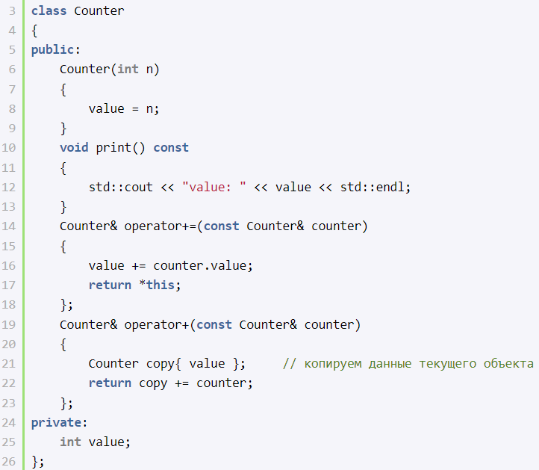
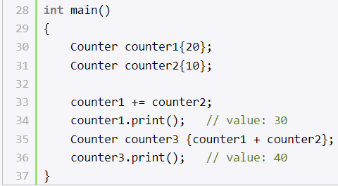
C++: Перегрузка операций
Выражение одних операторов через другие
оператор сложения с присвоением +=
В функции оператора сложения создаётся копия текущего объекта и к этой копии и аргументу применяется оператор +=

